Slide 1
مخطط سير العمل

Slide 2
مخطط سير العمل:
بدء العمل
التخطيط
السيطرة
التنفيذ
الاغلاق
الاغلاق

Slide 3
مفهوم WBS
Work Breakdown Structure وهو تقسيم المشروع الى مجموعة من المهام رئيسية ثم تقسيمها الى مهام فرعية اصغر منه
مثال: بناء بيت يتم تقسيمه الى مهام اساسية ثم تقسيمها الى مهام فرعية

Slide 6
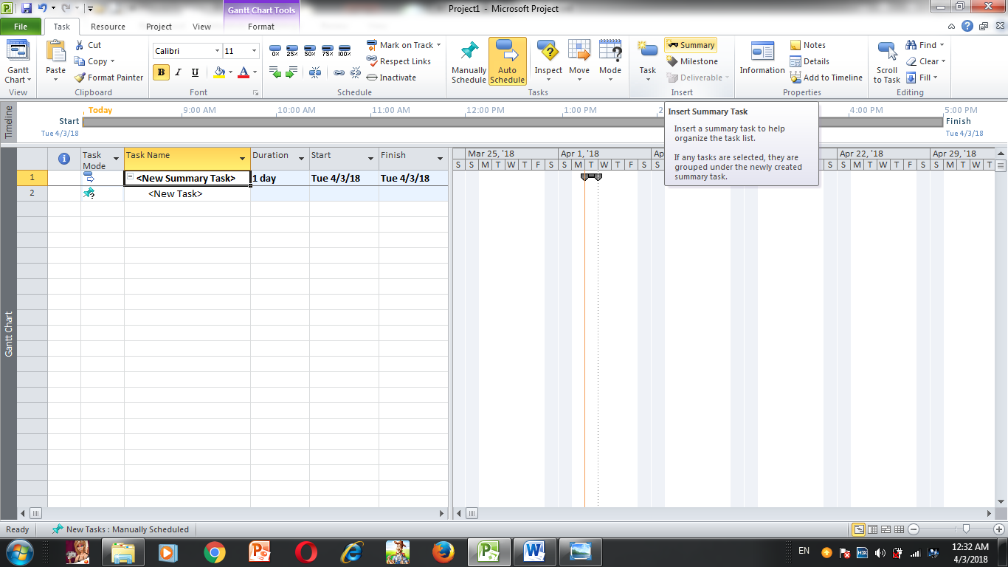

Slide 7
ثم نعطي اسم summary فقط بدون تحديد مدة زمنية
ثم تحديد مرحلة الاساسات تكون ايضا Summary ونعرفها بنفس الطريقة

